Slide 1
채용
Version 1
Last Updated :
작성자 | 작성일 | 화면용도(사용자/관리자) | 개발팀 확인자 | 디자인팀 확인자
홍길동 | 2008-01-25 | 사용자 / 관리자 화면설계
화면 설계서
화면 설계서 승인
담당자
확인일자

Slide 2
목차
1. | 개정 이력 | .........................................
2. | 서비스 개요 | .........................................
3. | 요구사항 정의 | .........................................
4. | 페르소나 | .........................................
5. | 와이어프레임 | .........................................
6. | 시스템 구조 | .........................................
7. | 사이트맵 구조 | .........................................
8. | 사이트맵 상세 | .........................................
9. | 프로세스 정의 | .........................................
10. | 디자인 시스템 | .........................................
11. | 화면 설계 | .........................................
12. | 프로토타입 제작 구분 | .........................................
13. | 프로토타입 | .........................................

Slide 3
1. 개정 이력
버전 | 작성자 | 일자 | 상세 개정 내용 | 확정 여부
Ver1.0.0 | 홍길동 | 2020.12.03 | 최초작성 | 확정
Ver1.1.0 | 홍길동 | 2020.12.08 | 디자인시스템 추가 | 확정
Ver1.2.0 | 홍길동 | 2020.12.08 | 페르소나 추가 | 확정
Ver2.3.0 | 홍길동 | 2020.12.09 | 스토리보드에서 UI설계서로 문서 명칭 변경, 목차 등 추가 | 확정

Slide 4
2. 서비스 개요
구분 | 내용
설계 배경
설계 목적
기대 효과
기능 요약
기타 사항
일정 | 1W |  |  |  |  |  |  | 2W |  |  |  |  |  |  | 3W |  |  |  |  |  |  | 4W |  |  |  |  |  |  | 5W
 | 1 | 2 | 3 | 4 | 5 | 6 | 7 | 8 | 9 | 10 | 11 | 12 | 13 | 14 | 15 | 16 | 17 | 18 | 19 | 20 | 21 | 22 | 23 | 24 | 25 | 26 | 27 | 28 | 29 | 30
Business modeling
Benchmarking
Value Proposition
Service Modeling
Service Policy
User interface

Slide 5
3. 요구사항 정의
cf) RFP : request for proposal
순번 | RFP | 확정 여부 | 비고
1 | 게시판 레이아웃 구성 | 확정 | 화면 설계 적용
2 | 상단 고화질 이미지 | 확정 | 가로 full 채우기
3 | 게시판 상단 중요 공지 | 확정 | bold 스타일 적용
4 | 글 작성 페이지 버튼 순서 | 확정 | 초기화, 저장, 보내기 순

Slide 6
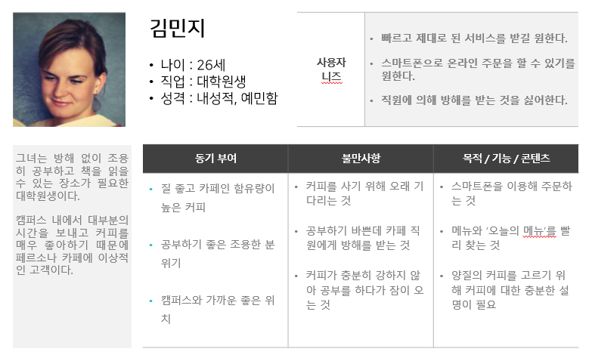
4. 페르소나 (1)

Slide 7
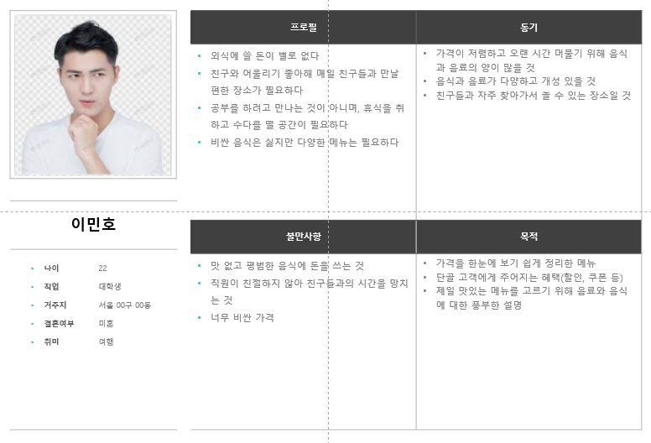
4. 페르소나 (2)

Slide 8
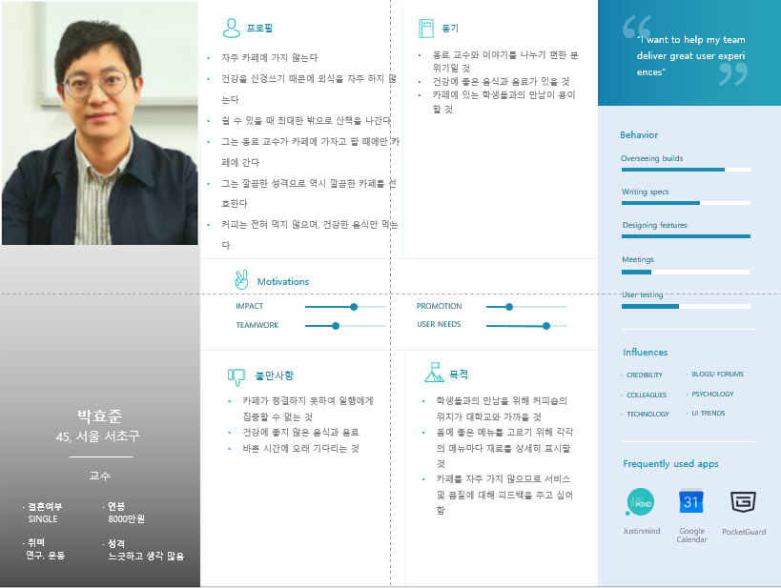
4. 페르소나 (3)

Slide 9

5. 와이어프레임 (1)

Slide 10
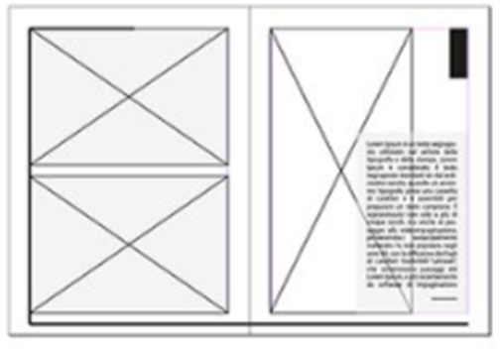
5. 와이어프레임 (2)

Slide 11
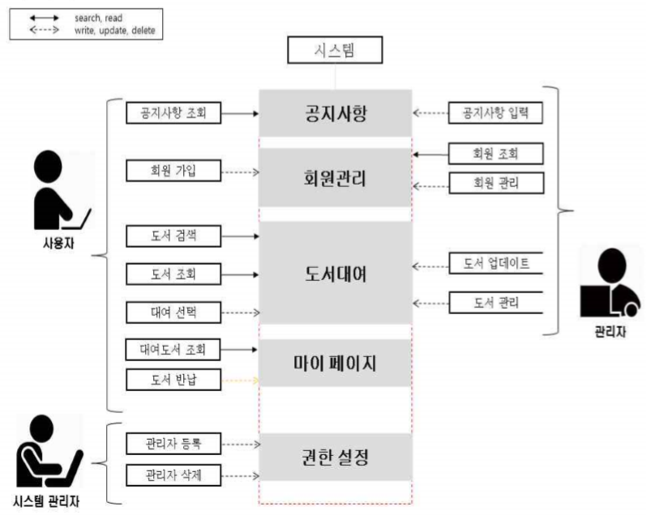
6. 시스템 구조

Slide 12
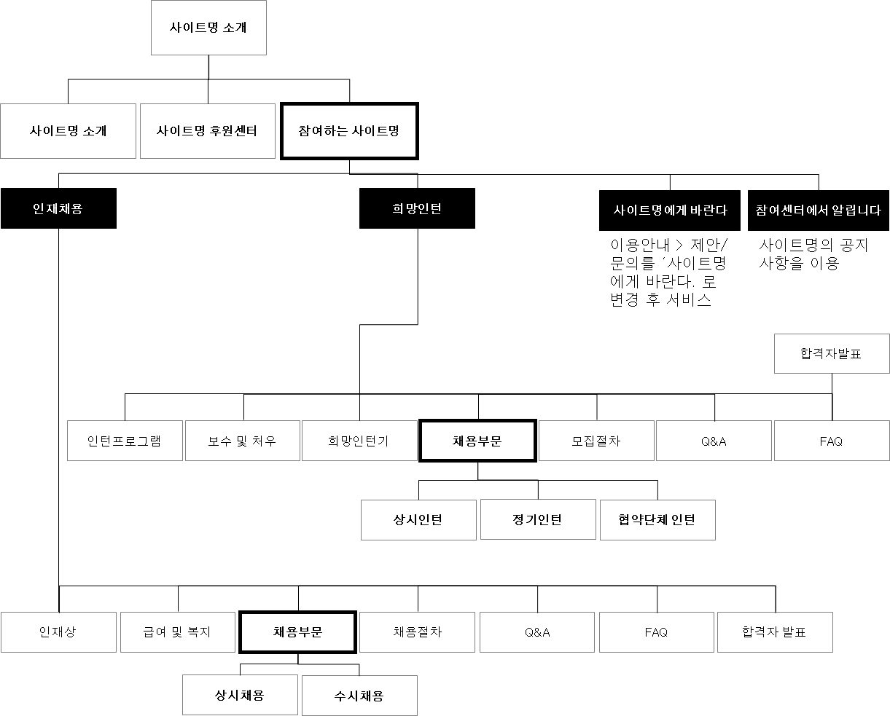
7. 사이트맵 구조 (1)

Slide 13
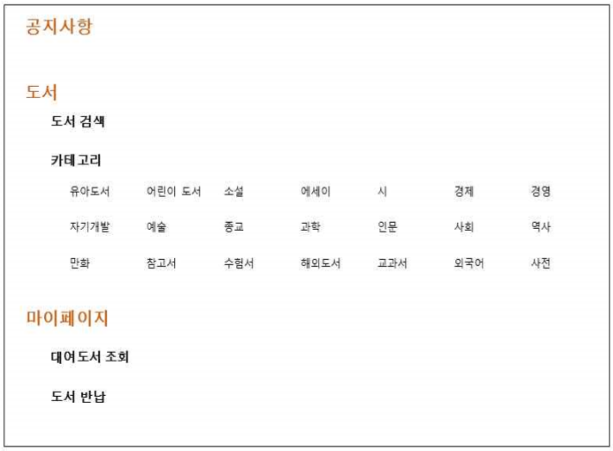
7. 사이트맵 구조 (2)

Slide 14
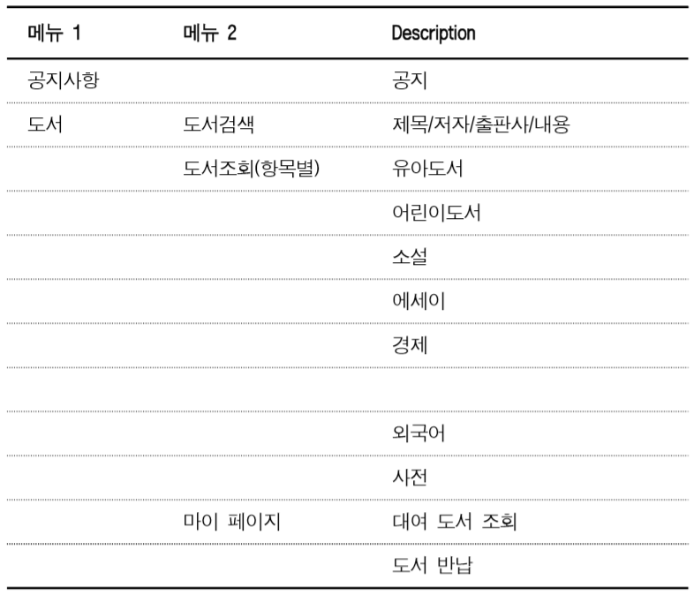
8. 사이트맵 상세

Slide 15
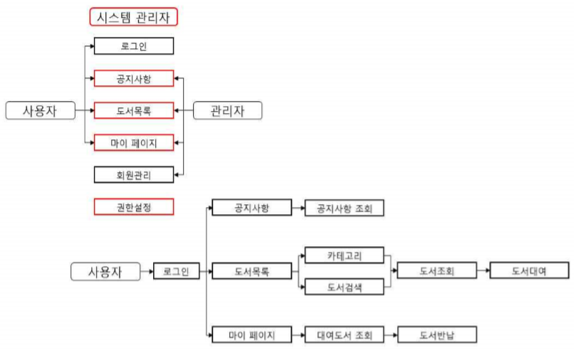
9. 프로세스 정의
사용자 관점에서 요구되는 프로세스(사용하는 순서)들을 진행되는 순서에 맞추어 정리한다

Slide 16
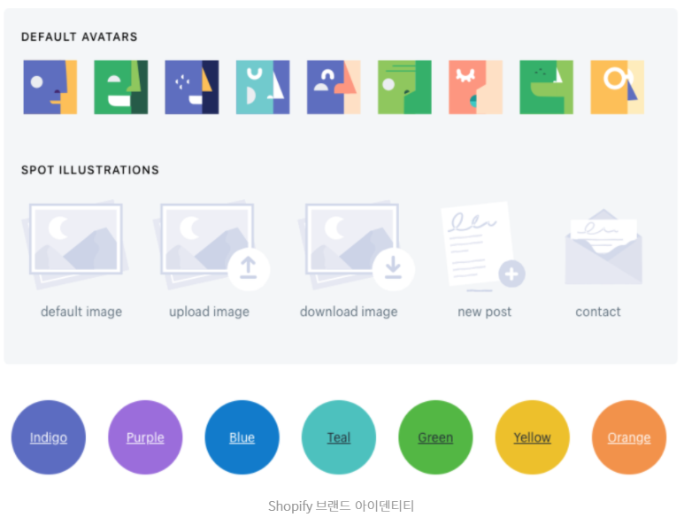
10. 디자인 시스템 (1)
브랜드 아이덴티티 & 랭귀지

Slide 17

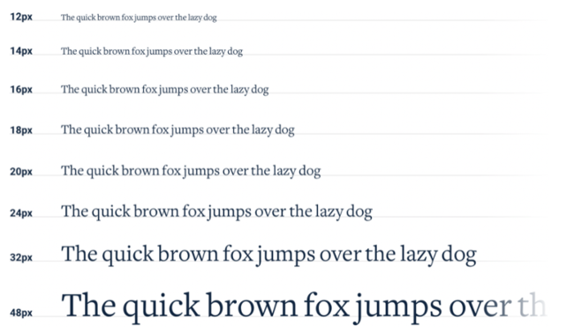
10. 디자인 시스템 (2)
폰트
serif : 클래식하고 정석적인 느낌

Slide 18
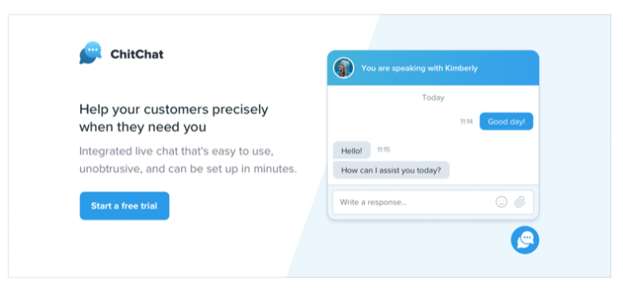
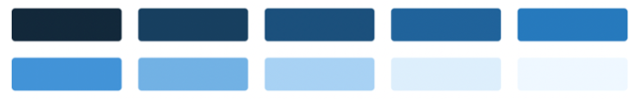
10. 디자인 시스템 (3)
컬러
파란색 : 친근하고 안전한 느낌

Slide 19
11. 화면 설계

Slide 20
채용 메인페이지
인재채용
3
인재채용
HOME > 인재채용
▶
인재채용
희망인턴
채용공지
1
00
2008년 1분기 신입연구원 정기채용
0 | 사이트명 일반 내용
1 | 채용공지(상시, 수시, 인턴에 대한 관리자 등록 공지 – 사이트명 메인 공지사항에도 노출) 채용, 인턴 공통사용(사무국 채용담당 작성)
2 | 컨덴츠로 연결(각 컨덴츠는 기획 필요 – 본 페이지에서 다른 메뉴영역으로 이동 시 새창 오픈)
3 | 타이틀 영역에 참여하는 사이트명 메인페이지로 링크
4
5
6
7
8
9
10
11
12
2008년 1분기 신입연구원 정기채용
2008년 1분기 신입연구원 정기채용
희망 스토리
0
2
희망 소식
인턴 리포트
Notes:
19

Slide 21
인재상
인재채용
▶
인재상
HOME > 인재채용 > 인재상
인재채용 ▶인재상 ▶급여 및 복지 ▶상사채용 ▶수시채용 ▶채용절차 ▶FAQ ▶합격자발표
희망인턴
0101
0
1
2
3
4
5
6
7
8
9
10
11
12
내용필요

Slide 22
상시채용
인재채용
▶
상시채용
HOME > 인재채용 > 상시채용
인재채용 ▶인재상 ▶급여 및 복지 ▶상사채용 ▶수시채용 ▶채용절차 ▶FAQ ▶합격자발표
희망인턴
모집부문
모집기간
진행상태
01030101
희망아카데미
매장매니저
2007.12.24 ~ 2007.12.31
지원마감
0
1
2
3
4
5
6
7
8
9
10
11
12
희망아카데미
매장매니저
2007.12.2 4~ 충원시까지
채용지원
희망아카데미
매장매니저
2007.12.2 4~ 충원시까지
지원마감
희망아카데미
매장매니저
2007.12.2 4~ 충원시까지
1차면접
희망아카데미
매장매니저
2007.12.2 4~ 충원시까지
1차면접
희망아카데미
매장매니저
2007.12.2 4~ 충원시까지
2차면접
희망아카데미
매장매니저
2007.12.2 4~ 충원시까지
2차면접
Notes:
21

Slide 23
채용 서비스 프로세스
채용 서비스 프로세스
/
기간
채용기간
0
1
2
3
4
5
6
7
8
9
10
11
12
단계
서류접수
서류심사
서류전형 합격자 발표
1차 면접 일정
1차 면접
1차 면접 학격자 발표
2차 면접 일정
2차 면접
최종 합격자 발표
진행상태
지원하기
접수마감
서류전형 심사 중
1차 면접심사 중
2차 면접심사 중
서류전형 합격자 발표
1차 면접 합격자 발표
최종 합격자 발표
1차 면접 일정
1차 면접 일정
이동 페이지
지원여부 확인
X
뷰 페이지
X
뷰 페이지
X
합격자 발표
페이지
서류 합격자 정보
+
1차 면접 정보
1차 면접 합격자 정보
+
2차 면접 정보
Notes:
22

Slide 24
수시채용
인재채용
▶
수시채용
HOME > 인재채용 > 수시채용
인재채용 ▶인재상 ▶급여 및 복지 ▶상사채용 ▶수시채용 ▶채용절차 ▶FAQ ▶합격자발표
희망인턴
모집부문
경력구분
진행상태
01030101
희망아카데미
매장매니저
신입
채용지원
0
1
2
3
4
5
6
7
8
9
10
11
12
희망아카데미
매장매니저
경력
채용지원
희망아카데미
매장매니저
계약
채용지원
희망아카데미
매장매니저
신입, 경력
채용지원
희망아카데미
매장매니저
경력
채용지원
희망아카데미
매장매니저
경력
채용지원
희망아카데미
매장매니저
신입
채용지원
희망아카데미
매장매니저
신입
채용지원
Notes:
23

Slide 25
FAQ
인재채용
▶
FAQ
HOME > 인재채용 > FAQ
인재채용 ▶인재상 ▶급여 및 복지 ▶상사채용 ▶수시채용 ▶채용절차 ▶FAQ ▶합격자발표
희망인턴
번호
제목
조회수
0106
01
희망아카데미
7,541
0
1
2
3
4
5
6
7
8
9
10
11
12
답변
희망아카데미
02
희망아카데미
7,541
03
희망아카데미
7,541
Notes:
24

Slide 26
12. 프로토타입 제작 구분
순번 | 요구 기능 | 상대적 중요도
1 | 메인 화면을 제공해 주어야 한다. | 상
2 | 사용자가 로그인 버튼을 클릭하면 로그인 화면을 제공해 주어야 한다. | 상
3 | 사용자가 선택한 이미지를 제공해 주어야 한다. | 하
4 | 사이트 맵 화면을 제공해 주어야 한다. | 중

Slide 27
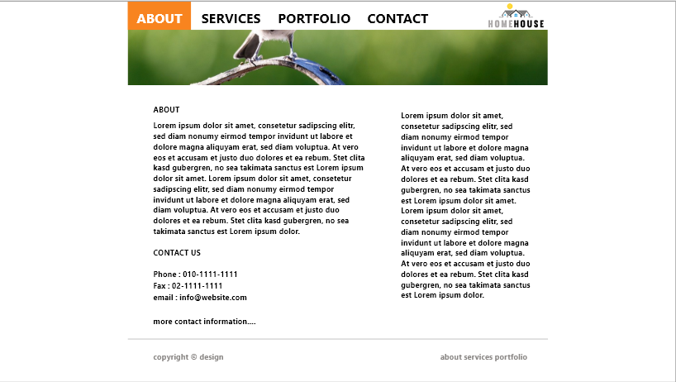
13. 프로토타입 (1)

Slide 28
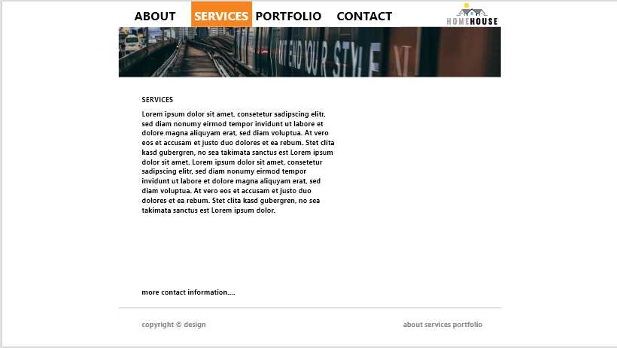
13. 프로토타입 (2)

Slide 29
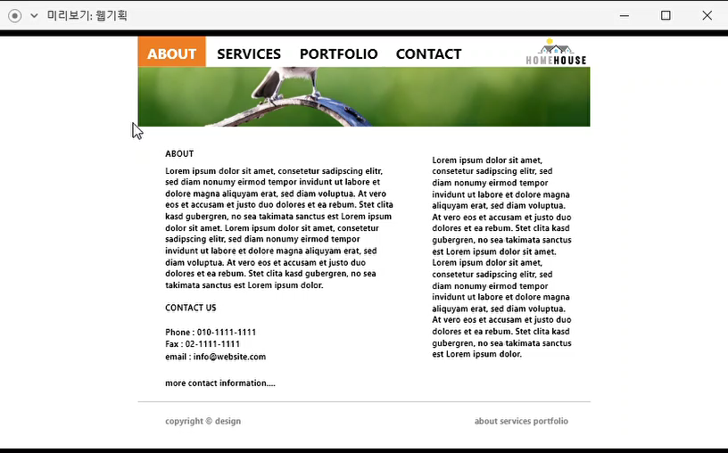
13. 프로토타입 (3)
영상

